Slide 1
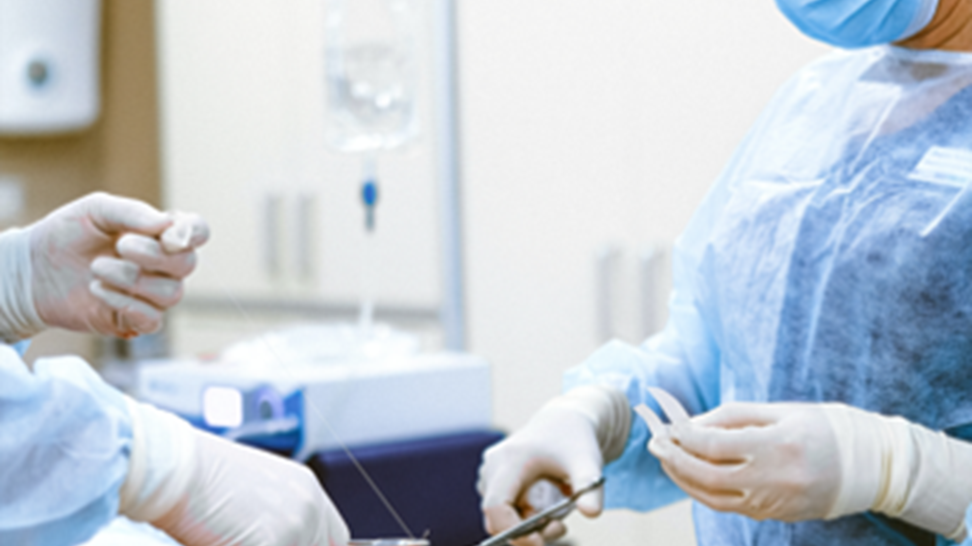



禾阳医疗
月度工作汇报
中台部汇报
汇报人：池池

Slide 2
12月中台月度报告
一·月度回顾
二·业绩概览
三·数据分析
四·反思与规划
五·下月目标

Slide 3




一·月度工作回顾
话术更新
合伙人流量复盘
对现有话术做了更新，并内训了，慕寇斯，电子听诊器，高流量50B
2次复盘会，徐明杰流量分析，由飞鸿主讲，杨龙辅助。
孙月行复盘，沟通流量回复及时性问题。
流量转化
朋友圈打造
承接合伙人流量及到店自然流转化
每天都更新，发布慕寇斯推荐，以及工程师日常

Slide 4
二·业绩概览
十一月总成交台数185，其中睡眠呼吸机65，肺病呼吸机32，制氧机55，便携式制氧机3，助听器25台，气切机1，慕寇斯1盒，总承接流量376条，成交率49%。其中淘宝流量19条，成交2条，租赁1条。咸鱼租赁3条。
机器类型 | 9月数量 | 10月数量 | 11月
睡眠呼吸机 | 63 | 63 | 65
肺病呼吸机 | 36 | 29 | 32
制氧机 | 53 | 46 | 55
高流量 | 2 | 0 | 2
便携式制氧机 | 6 | 7 | 3
助听器 | 15 | 18 | 25
气切机 | 3 |  | 1
雾化器 |  |  | 1
慕寇斯 |  |  | 1
总数 | 178 | 163 | 185

Slide 5
自然流 | 机型 | 流量来源 | 成交价格 | 高出战略价格
杨龙 | b30p | 美团 | 7000 | 3000
双双 | 呼吸机 | 自然到店 | 疑似同行探店
双双 | 呼吸机 | 美团 | 无
双双 | 呼吸机 | 美团 | 无
陈强 | b25a | 自然到店 | 6300 | 3300
陈强 | cpd60 | 自然到店 | 12000 | 5800
陈强 | b25a | 自然到店 | 7200 | 4200
陈强 | cpd60 | 自然到店 | 无
陈强 | 呼吸机 | 自然到店 | 无
许浈 | vauto | 自然到店 | 12800 | 2800
许浈 | b25a | 自然到店 | 6500 | 3500
许浈 | mini | 自然到店 | 无
许浈 | vauto | 自然到店 | 无
飞鸿 | cpd60 | 自然到店 | 10000 | 3800
飞鸿 | b20a | 自然到店 | 3500 | 1000
飞鸿 | 呼吸机 | 自然到店 | 无
飞鸿 | mini | 自然到店 | 无
小五 | cpd60 | 自然到店 | 8800 | 2600
小五 | vivo3 | 自然到店 | 28000 | 6700
小五 | 安梦 | 自然到店 | 无
小五 | 制氧机 | 自然到店 | 无
11月门店自然流一共21个，其中成交了10台。
11月一共有3组搭售，排除了肺病+制氧机的组合
慕寇斯，陈强通过朋友圈销售一盒。
11月一共租赁了3台机器
租赁 | 机型 | 流量来源 | 天数 | 租金
俊龙 | b25a | 咸鱼 | 7 | 299
波涛 | vauto | 咸鱼 | 7 | 389
俊龙 | b25a | 咸鱼 | 15 | 519
11月 | 一个客户多台机器
波涛 | 50c+x01
小五 | cpd60+611
小五 | b25a+509

Slide 6
三·各中台数据分析
中台 | 10月承接流量 | 成交量 | 成交率 | 平均成交周期
波涛 | 53 | 32 | 60.37% | 1.3
小五 | 65 | 38 | 58.46% | 0.9
飞鸿 | 57 | 29 | 50.87% | 1.7
许浈 | 11 | 2 | 18.18% | 12
陈强 | 18 | 9 | 50.00% | 2.3
刘延荣 | 24 | 14 | 58.33% | 1.1
双双 | 26 | 11 | 42.30% | 1.8
杨龙 | 36 | 12 | 33.33% | 2.8
丽丽 | 16 | 4 | 25.00% | 0
中台 | 11月承接流量 | 成交量 | 成交率 | 平均成交周期
波涛 | 69 | 41 | 59.42% | 1.3
小五 | 49 | 36 | 55.38% | 1.1
飞鸿 | 88 | 32 | 42.67% | 1.8
许浈 | 11 | 7 | 43.75% | 2.7
陈强 | 32 | 14 | 43.75% | 2.4
刘延荣 | 19 | 16 | 84.21% | 0.9
双双 | 39 | 16 | 41.03% | 2.8
杨龙 | 59 | 16 | 30.19% | 3.2
丽丽 | 16 | 8 | 50.00% | 2
我们把每个中台11月的实际情况与10月做了一个对比。红色为下降，绿色是提升。粉色是大致不变。
数据分析：11月，流量为376条，比10月多41条。每个人的成交率都有提升。是有明显进步的。我们可以看到中台小伙伴晚上都在回复消息，特别是济南的小伙伴，很积极的在工作。
遇到问题：目前有的合伙人，比如张一一，高阳，都开始有自己的门路去销售，拿货。并不是只跟我们合作了。

Slide 7
按照产品类型做数据分析
10月 | 成交 | 流量 | 成交率
睡眠呼吸机 | 63 | 145 | 43.45%
肺病呼吸机 | 29 | 50 | 58.00%
台式制氧机 | 46 | 60 | 76.67%
高流量 | 0 | 3 | 0.00%
便携式制氧机 | 7 | 18 | 38.89%
助听器 | 18 | 42 | 42.86%
气切机 | 0 | 2 | 0.00%
咳痰机 | 0 | 1 | 0.00%
11月 | 成交 | 流量 | 成交率
睡眠呼吸机 | 65 | 165 | 39.39%
肺病呼吸机 | 32 | 68 | 47.06%
制氧机 | 55 | 83 | 66.27%
高流量 | 2 | 4 | 40.00%
便携式制氧机 | 3 | 8 | 37.50%
助听器 | 25 | 35 | 71.43%
气切机 | 1 | 1 | 100%
慕寇斯 | 1 | 1 | 100%
雾化器 | 1 | 1 | 100%
慕寇斯 | 1 | 1 | 100%
销售的主要提升在于制氧机和助听器。
制氧机提升了9台，一方面是509和岱镁低价出货，另一方面是变频517，特点明显，基本上我们一发噪音对比视频，客户立马认可。
助听器提升了7台，我们梳理了合伙人来流量的规则，对于有验配师的小微店，需要我们谈单的。我们多收5个点。不需要我们谈单的，我们只做流程上的答疑。极大程度的提升了我们的工作效率，和工作回报。

Slide 8
督导培训相关
内部相关
小微店相关
sop相关
武汉培训
上海老年社区活动
上海门店巡视+试用机盘点
理得电子听诊器线上对接会
电子AI听诊器优化反馈
成都12月未成交客户复盘
小微店培训-如何对接中台
小微店培训-siga对接临床
1月小微店督导试点事项
《高流量如何搭售制氧机》
《督导的价值》
《内部培训体系》

Slide 10
四·反思与规划
12月整体成交有提升，大家的努力都值得表扬。然后还有不足
人员问题：针对陈强工作沟通问题，工作能力问题做针对性沟通。由于本月又发生了新的问题，
陈强预计12月底离职
针对小五工作懈怠问题，工作习惯问题，于12月做针对性管理。在11月扣除小五50%奖金，
若12月表现合格，返还改扣罚，以此为激励，督促小五成长
杨龙成交率低问题：已经对杨龙流量做分析，从杨龙本人，师傅-飞鸿，波涛，中台经理-池池
分别对杨龙的分析复盘，做多角度思索，力争把杨龙12月成交率提升至40以上
不同员工指标不同问题：针对此产生的不公平的影响，我们重新调整了奖金池制度，确保公平
的同时，又可以给到大家积极性的调动。

Slide 11
规划与发展
01
奖金池区分出精英中台奖金池和中台专员奖金池。
02
丽丽和许浈做全功能中台，以验配为主，同时接待制氧机呼吸机流量。
03
响应公司发展,对现有的精英中台做督导方向培养,为合伙人复盘,收集答疑的结局方案，汇总出合理的流程
04
电商长期持续性沟通,互相配合改进。
05
租赁规则完善，合伙人机器租赁，借调总部机器租赁规则均完善。

Slide 12
12月目标
12月目标成交量为180台，其中小五，波涛，飞鸿30，其他6人15。
01
02
丽丽每周一去红十字会医院驻点，争取打通这条渠道
电商+咸鱼的租赁/成交达到10以上
03

Slide 13
感谢观看！
汇报人：马涛

